Slide 1
線上教學工具 與生生用平板實務分享
蔡銘鍠

Slide 2
平板介紹
本校生生用的平板為iPad，共5套。編號A、B、C、D、E。
本校4組iPad有筆，編號ABCD。(請注意筆的頭很容易斷，筆要另外充電)
個人的平板假如要與這些iPad連動，需要由導師先上網註冊，登記資料後才可以靠教室AP連線。

Slide 3
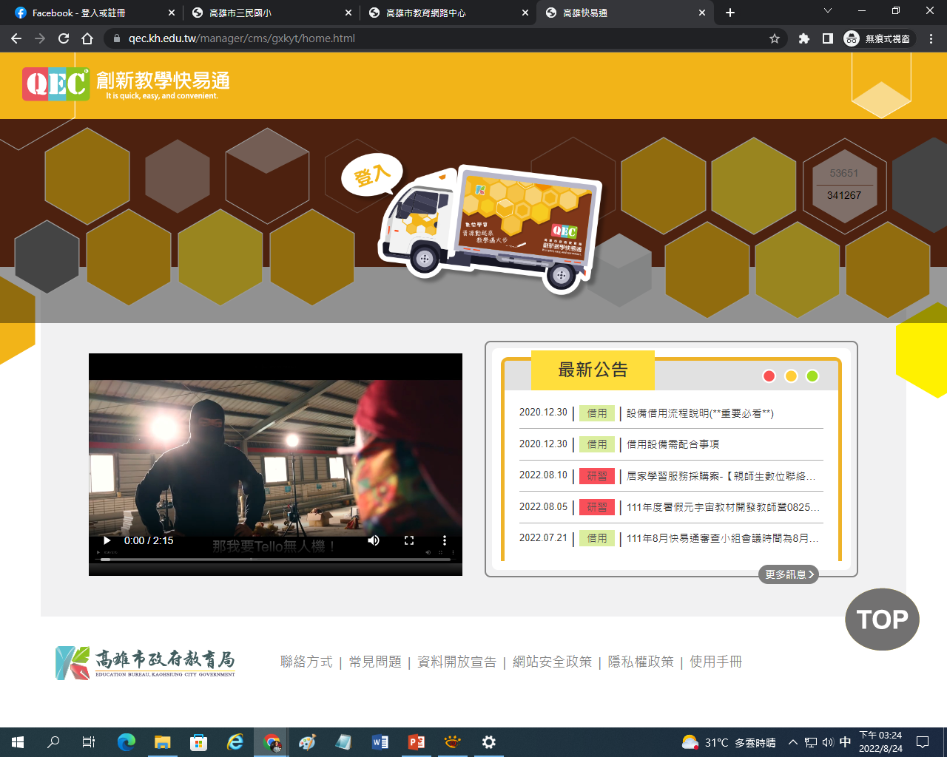
教室AP
現階段高雄市教室AP均為3-9年級兩個班共用一顆。
因應生生用平板，將於明年2月前1-9年級班級教室均一顆。
科任教室暫無教室AP的安裝可能。
科任教師要使用時，需要到班級使用。
科任教師要長期使用，建議借用
【高雄快易通】。

Slide 4
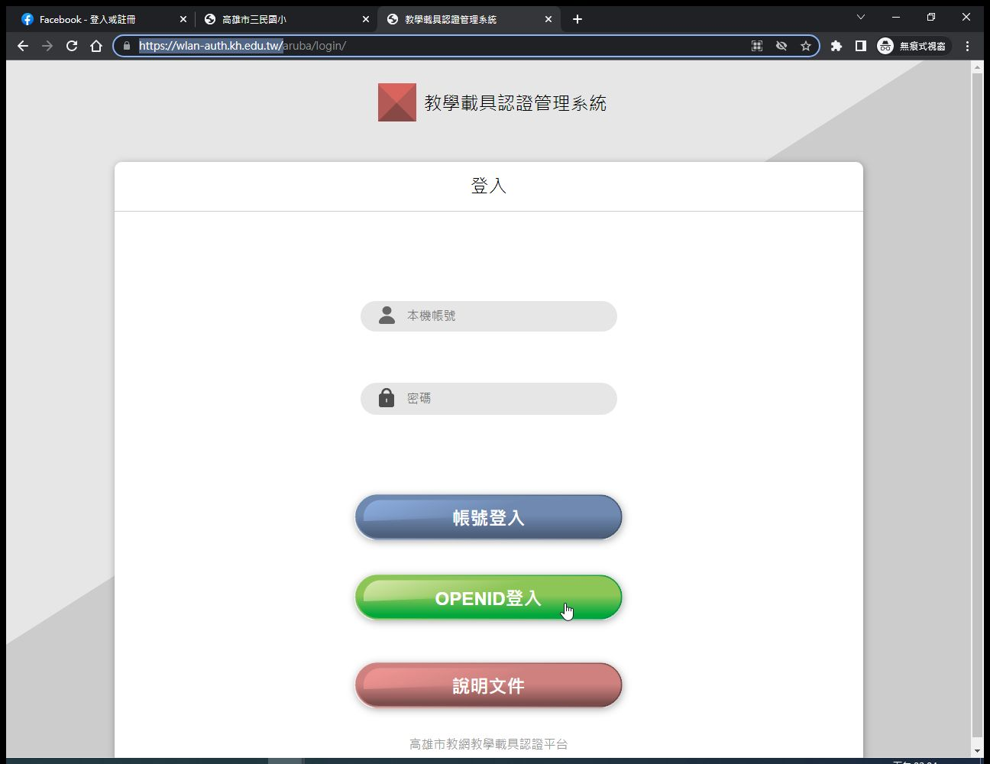
教學載具認證管理系統
https://wlan-auth.kh.edu.tw/
個人載具註冊方式。
生生用平板的連線方式。

Slide 5
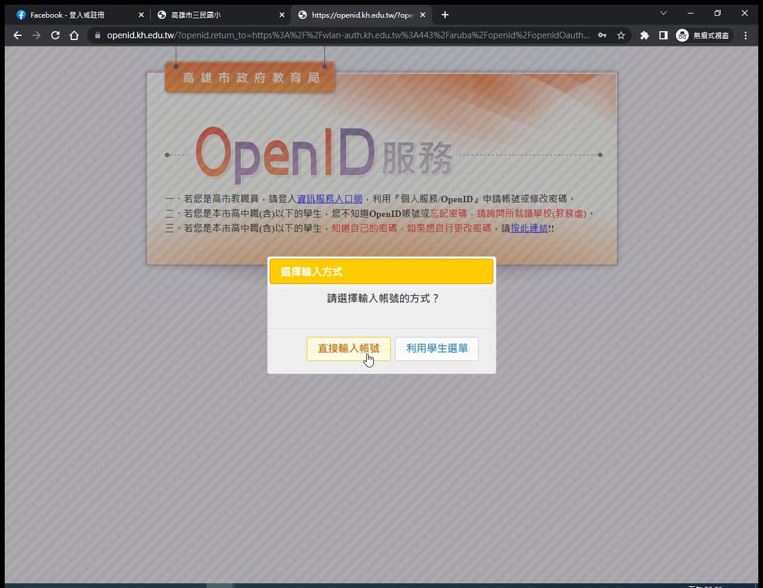
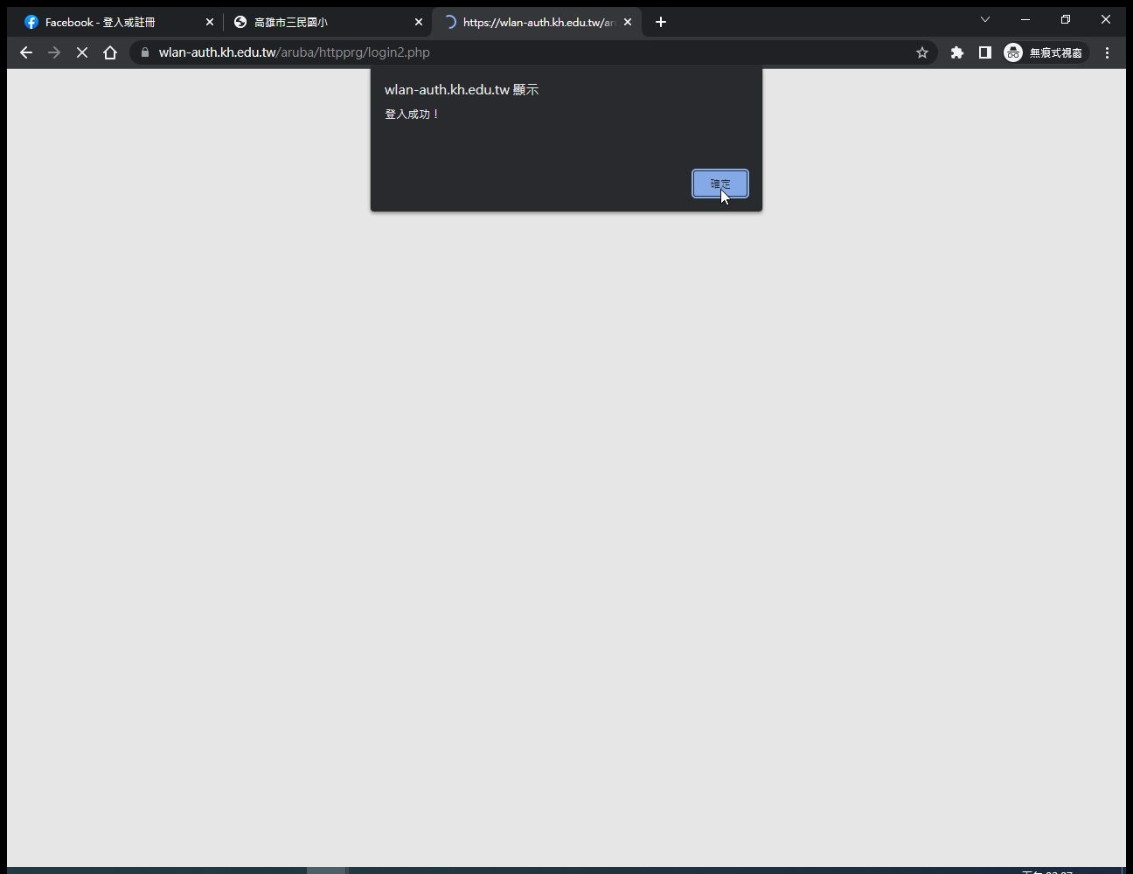
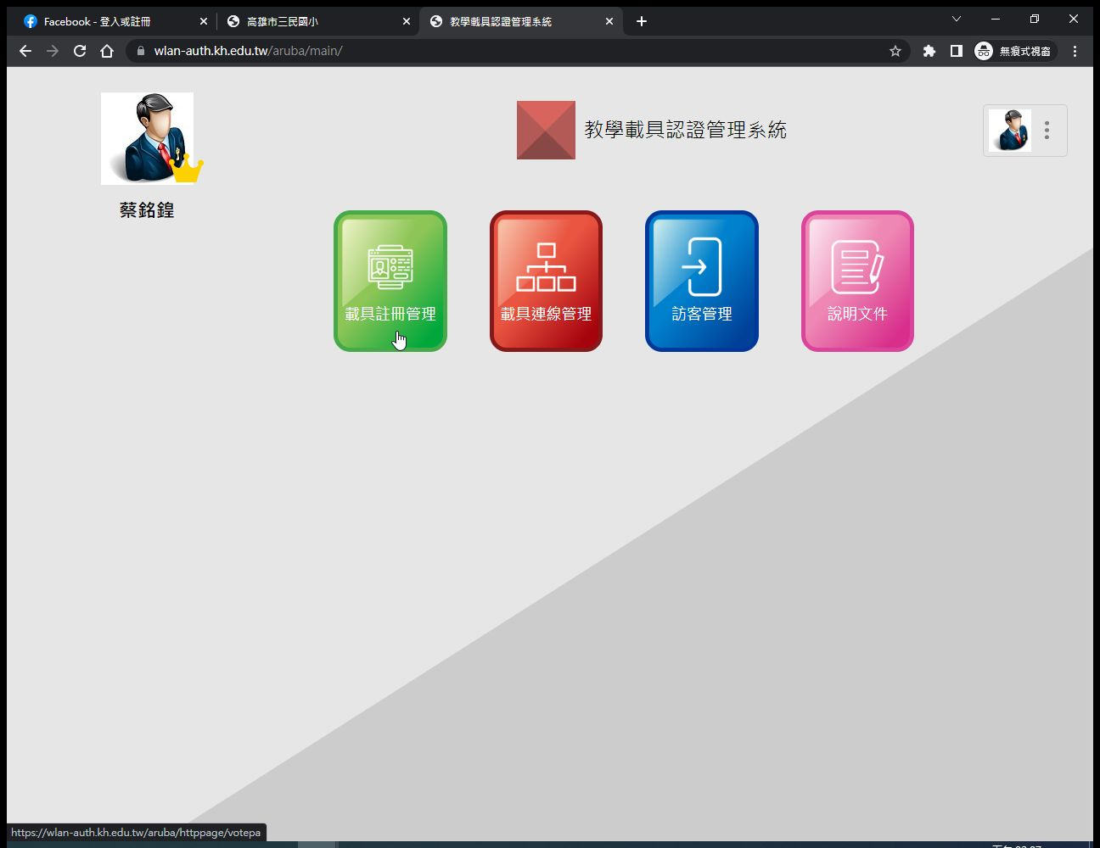
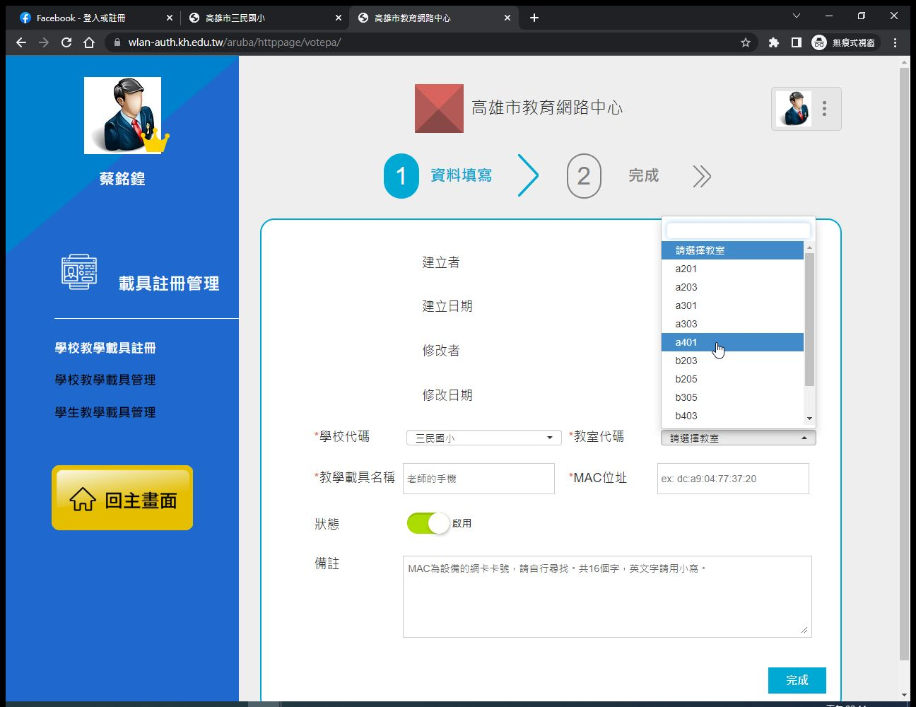
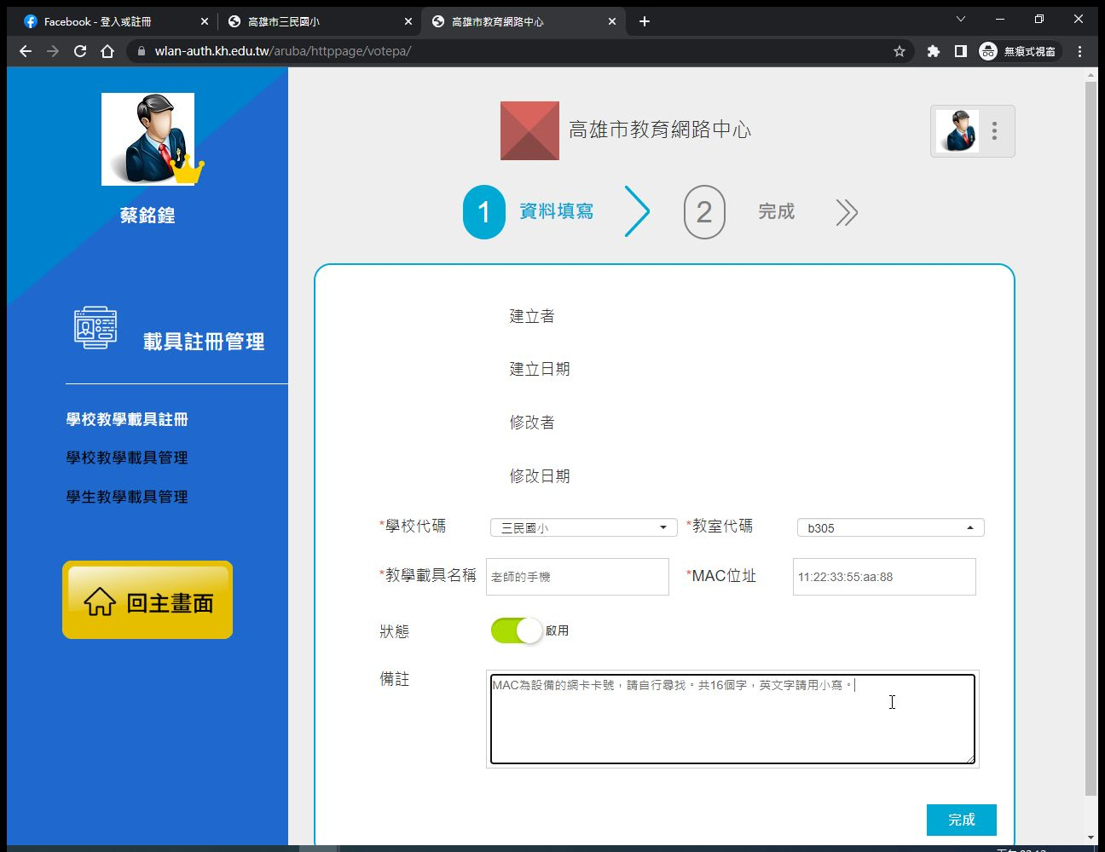
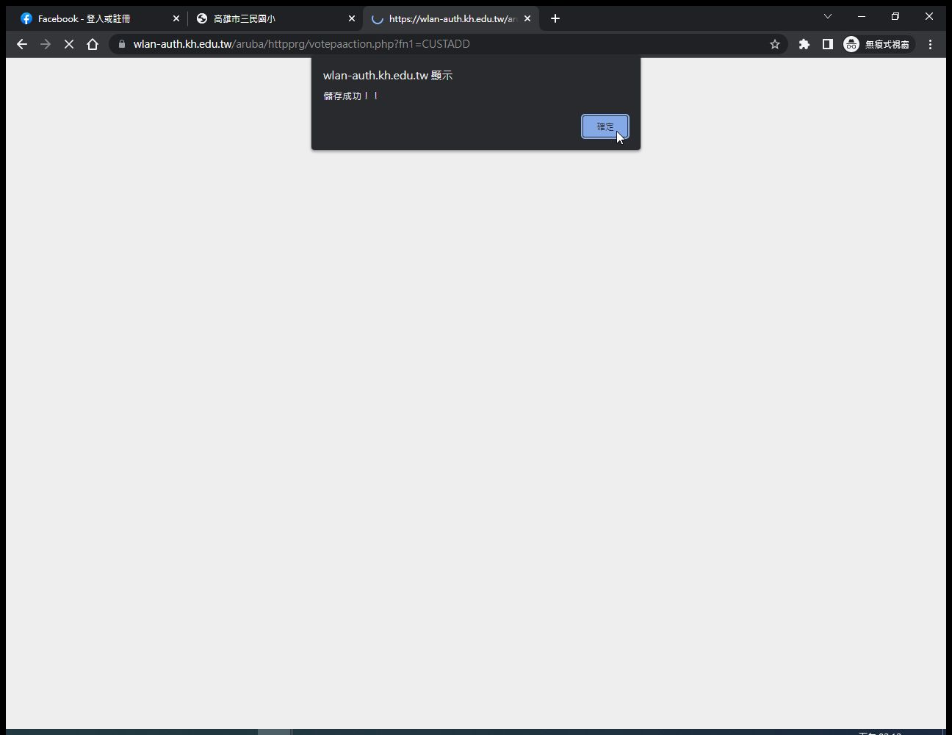
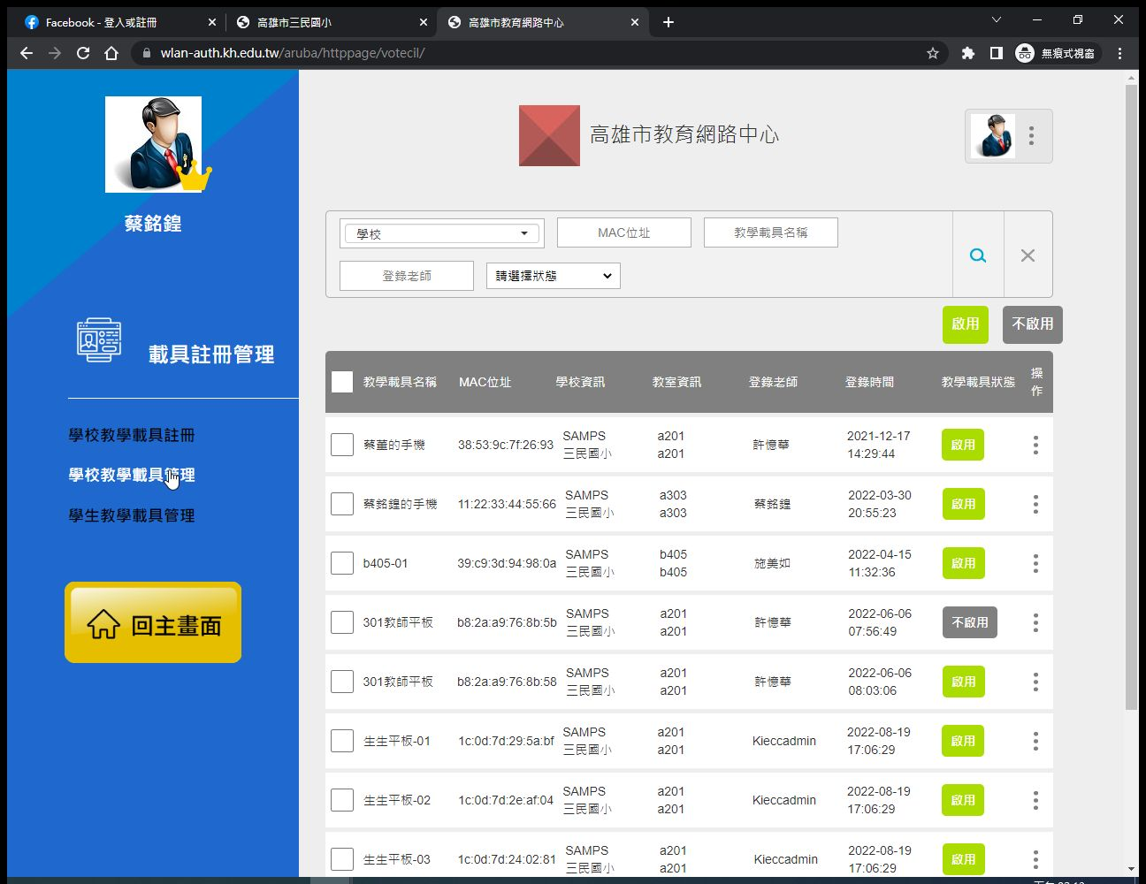
載具註冊

Slide 6
載具連線
請開啟【教學載具認證管理系統】，並打開自己教室的QRCode畫面。
請打開平板的拍照或掃QRCODE功能。
掃描後，平板會連線到教室AP後，就可以上網。

Slide 7
載具連線

Slide 8
載具連線

Slide 9
載具連線

Slide 10
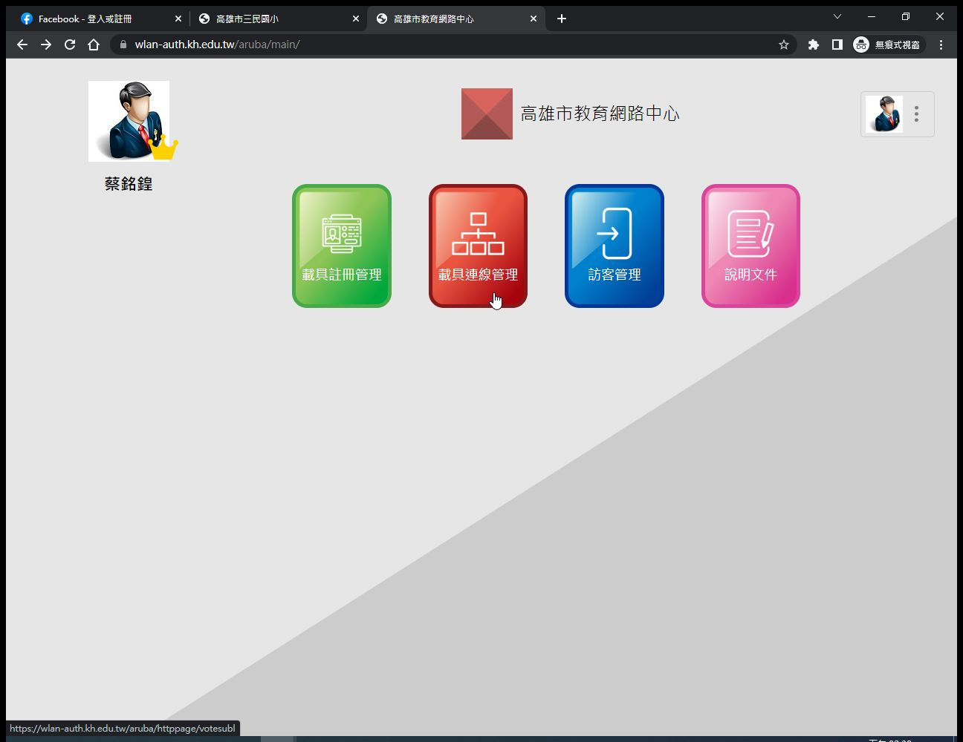
載具連線

Slide 11
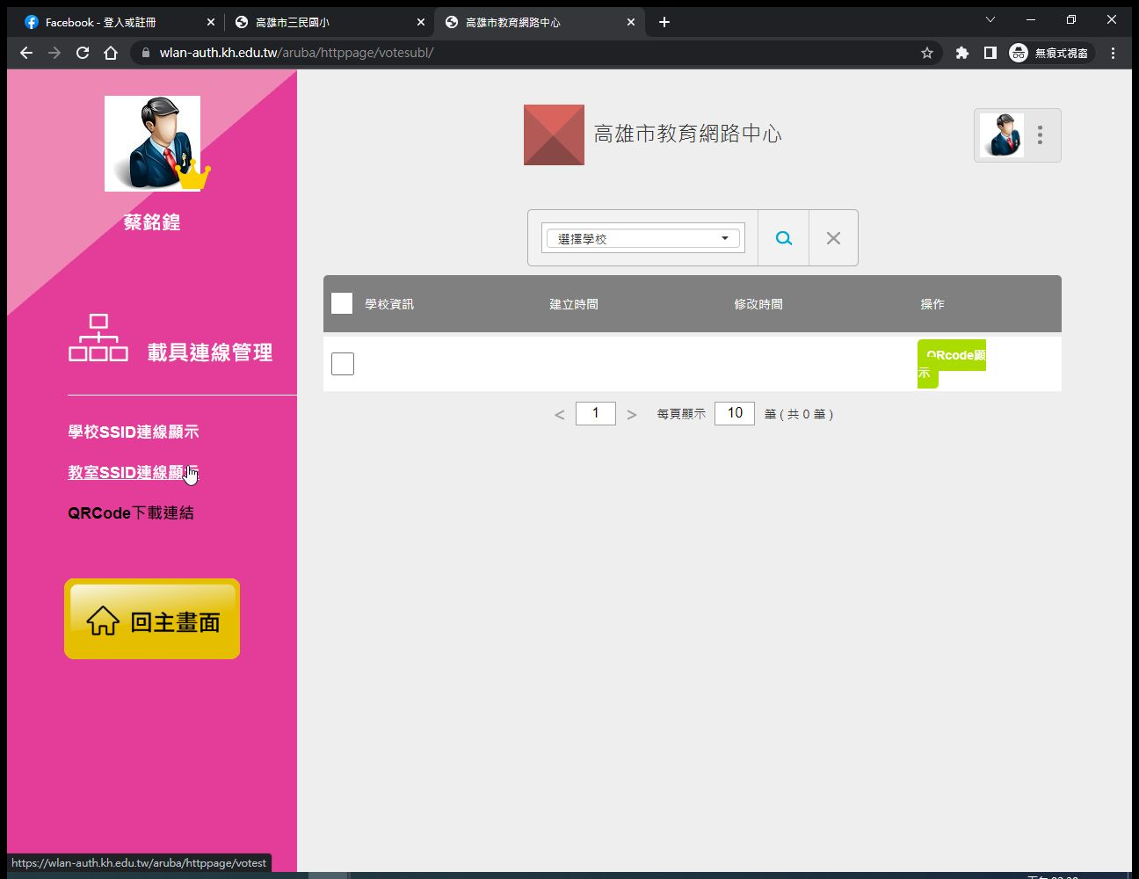
載具連線

Slide 12
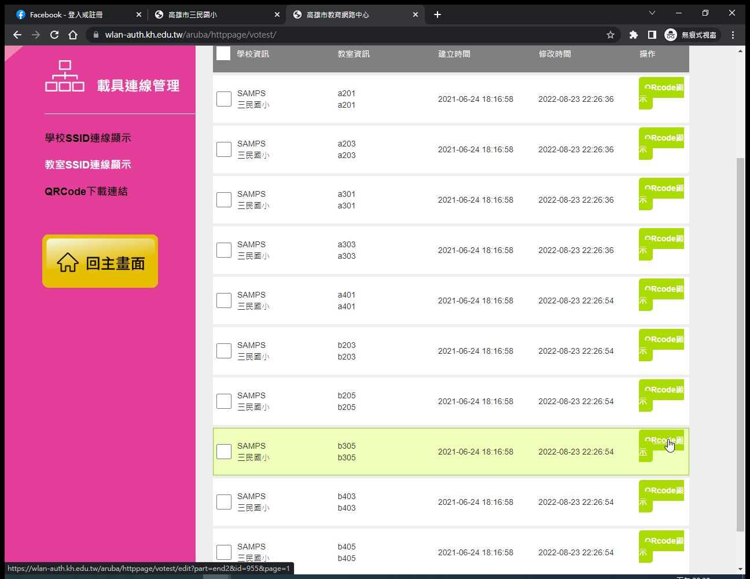
載具連線

Slide 13
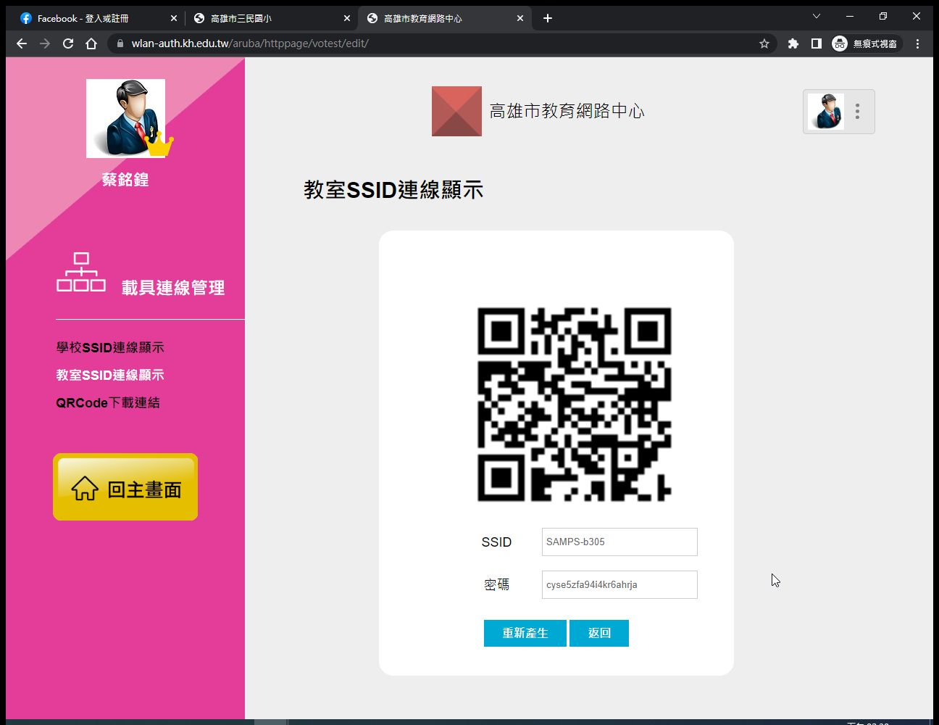
載具連線(24小時更新)

Slide 14
連線方式說明
教室AP都有三個SSID(無線網路名稱)，應該是eduroam、KH-djps、djps-【A301-146】。
老師手機平板自己要用，就用eduroam、KH、KH-djps等SSID，用【Open ID】的帳號密碼登入。
因為種種原因，而且要讓老師可以控制學生是否可以利用教室AP連線，所以生生用平板(或者是學生個人載具)要上線，都要靠djps-【A301-146】這個方式連線。

Slide 15
感謝您的聆聽!

